Slide 1








HOẠT ĐỘNG TRẢI NGHIỆM LỚP 1
Người thực hiện: …………………….

Slide 2
Bài 17: Hàng xóm nhà em

Slide 3
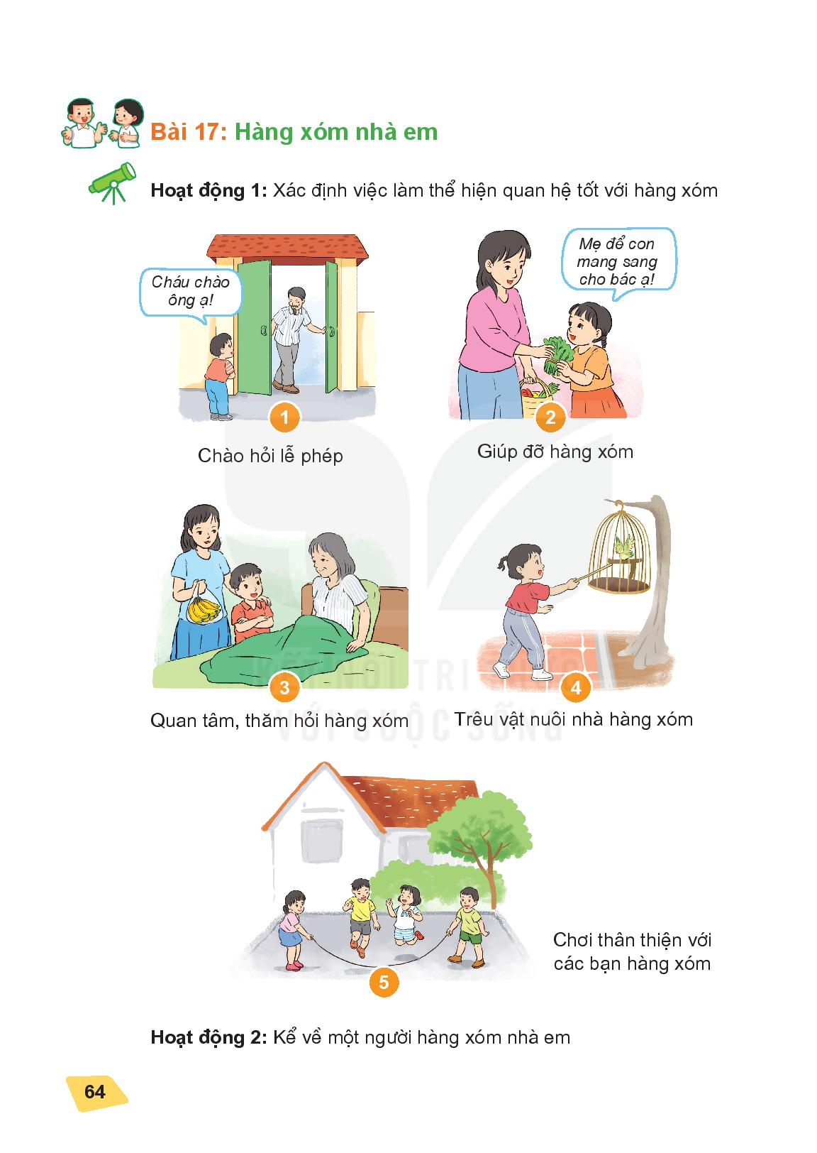

Slide 4
Hoạt động 2:
Kể về một người hàng xóm nhà em

Slide 5
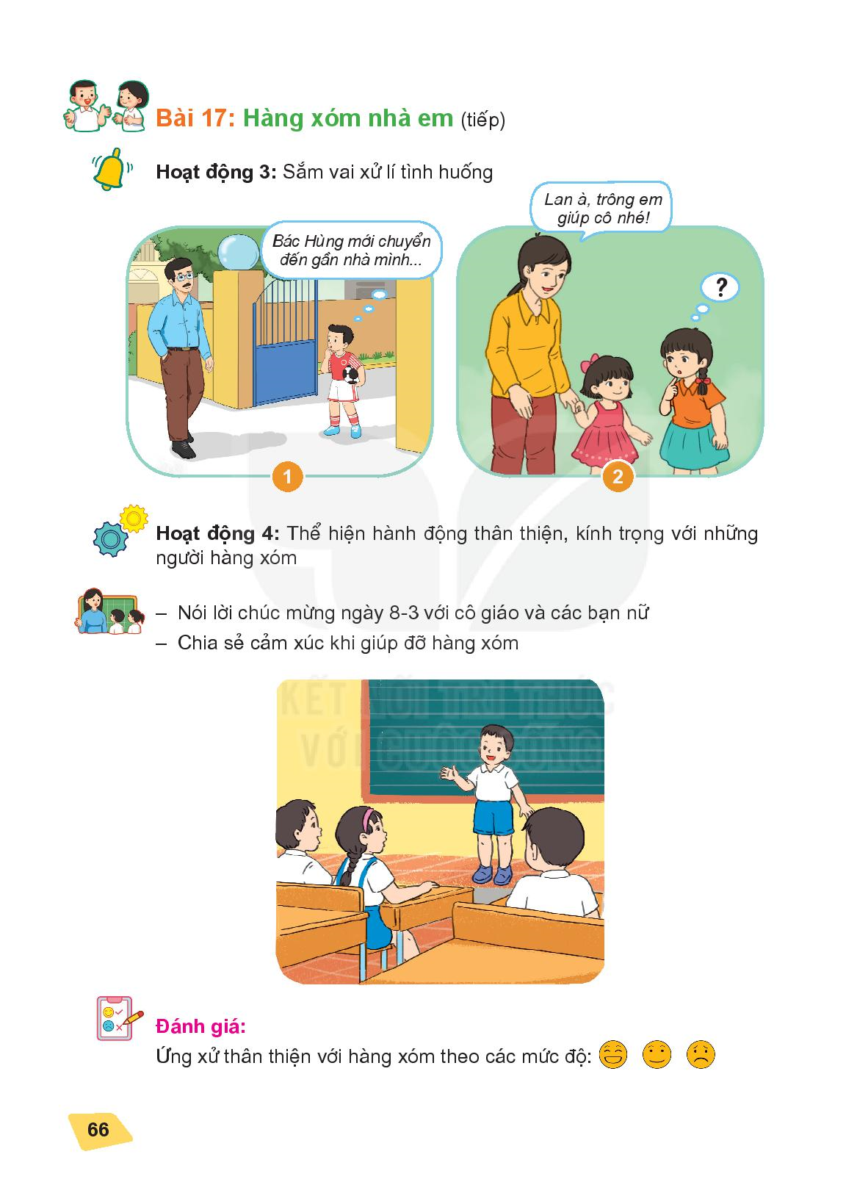

Slide 6
Hoạt động 4: Thể hiện hành động thân thiện,
kính trọng những người hàng xóm

Slide 7


TRƯỜNG TIỂU HỌC ………..







CHÚC CÁC CÔ GIÁO MẠNH KHỎE
CHÚC CÁC EM CHĂM NGOAN, HỌC GIỎI!
Người thực hiện: …………………..

